Slide 1


RENAL REPLASMAN TEDAVİLERİ
Prof. Dr. Gülay ULUSAL OKYAY
Dışkapı Yıldırım Beyazıt Eğitim ve Araştırma Hastanesi
İç Hastalıkları ve Nefroloji Kliniği
Ankara
18 ŞUBAT 2023

Slide 2

‘Renal replasman tedavisi’ nedir?
Renal replasman tedavi seçenekleri nelerdir?
Farklı seçeneklerin genel prensipleri ve uygulama alanları nelerdir?
Notes:
Bugünkü sunumda, RRT nedir tanımını yapacağız….

Slide 3


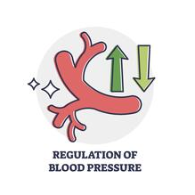
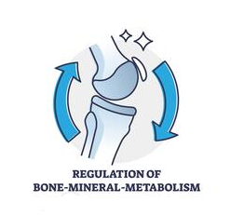
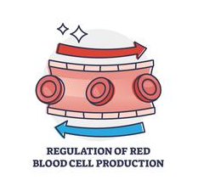
Doğal böbrek fonksiyonları nelerdir?
Ekskretuar fonksiyonlar
İdrar oluşumu ve atılımı
Homeostatik fonksiyonlar
Kan volümü/basıncının düzenlenmesi
Plasma iyon konsantrasyonlarının düzenlenmesi
Kan pH’sının düzenlenmesi
Detoksifikasyon
Endokrin fonksiyonlar
Üretim Eritropoetin/Kalsitriol/Renin/Prostaglandinler
Degredasyon İnsülin/Aldosteron
Metabolik fonksiyonlar
Açlık sırasında glukoneogenez
Notes:
In addition to synthesis , the kidneys also contribute to the degradation of certain hormones – such as insulin (forms insulinase – cleaves insulin) or parathyroid hormone.
Final activation of vitamin D to the active hormone calcitriol takes place in the kidneys – 1-hydroxylation of 25- hydroxycholecalciferol to 1,25- dihydroxycholecalciferol.
The kidneys produce three important hormones: erythropoietin, calcitriol (1,25- dihydroxycholecalciferol ) and renin. They also synthesize prostaglandins, which affect many processes in the kidneys .

Slide 4
Böbrek dokusunda
hasar ve fonksiyonunda kayıp geliştiğinde
‘renal replasman tedavileri’ni değerlendirmeye başlarız…
Notes:
Hastaların, diyalitik tedavilerin normal bir böbreğin işlevlerini yerine getiremeyeceğini, ancak bir yaşam destek sistemi olarak yararlı olduğunu anlamaları gerekir.

Slide 5
*hasar/fonksiyonda kayıp
*renal replasman tedavileri
Akut böbrek hasarı
Kronik böbrek hasarı
Diyaliz tedavileri
Böbrek nakli
Diyaliz tedavileri
Biyoartificial böbrek
Kök hücre uygulamaları
Notes:
Hastaların, diyalitik tedavilerin normal bir böbreğin işlevlerini yerine getiremeyeceğini, ancak bir yaşam destek sistemi olarak yararlı olduğunu anlamaları gerekir.
bioartificial kidney and stem cell regeneration
Perhaps when the bioartificial kidney and stem cell regeneration become clinical realities, we may be able truly to replace the functions of the natural kidney.
Till then, ‘renal support therapy’ would convey more effectively the limitations of current technology.

Slide 6
VAKA-1
66 yaşında erkek hasta.
Başvuru şikayeti: titreme, nefes darlığı, mide bulantısı, poliartralji.
Öykü: Hipertansiyon, iskemik kalp hastalığı.
İlaçlar: amlodipin, ramipril, aspirin.
Başvuru anında, bilinci açık, genel olarak terli, jeneralize tremorları var.
Kan basıncı: 80/50 mmHg, kalp hızı: 112 atım/dk, VI: 37.5 °C, SS: 16/dk idi.
Fizik muayenede yaygın kas hassasiyeti, akciğer bazallerinde ince ralleri var. Bilateral +/+ pretibial ödemleri var.
BUN: 78 mg/dL
Kreatinin: 12 mg/dL
AST: 3488 U/L
ALT: 746 U/L
LDH: 3416 U/L
CK: 167.000 U/L
Potasyum: 3.6 mmol/L
Kalsiyum: 8.2 mg/dL
İdrar analizi: kan ve lökosit için pozitifti, idrarın mikroskobik incelemesi: 2 RBC/hpf.
TANI: Rabdomiyoliz

Slide 7
VAKA-1
Daha ileri öykü, hastanın son zamanlarda kendisi için alışılmadık derecede yoğun fiziksel aktivite içinde olduğunu ortaya çıkardı.
Benzer bir kas hasarı atağı, 6 yıl önce koroner arter baypas ameliyatı sonrası yaşanmıştı (CK_{max}: 27.000 U/L).
Kabulden kısa bir süre sonra durumu ağırlaştı. YBÜ’ye alındı.
Ekokardiyografi: Global hipokinezi, sol ventrikül ejeksiyon fraksiyonu: %20.
Rabdomiyoliz ve oligürik akut böbrek yetmezliği tanısı ile RRT (diyaliz) endikasyonu kondu.
TANI: Rabdomiyoliz
Notes:
Yatan hastaların % 5-20’sinde,
Kardiyopulmoner by-pass sonrasında % 30,
Yoğun bakım ünitelerinde % 50-60,
Mortalite % 37-60,
Diyaliz ihtiyacı gelişenlerde, 3X SDBY riski

Slide 8

Hipervolemi (diüretik yanıtsız)
Akut böbrek hasarı
Solüt imbalansı - biyokimyasal anormallikler
  Azotemi (üre ≥ 100 mg/dL)
  Hiperkalemi (K > 6.5 mEq/L, EKG bulguları)
  Ciddi asidoz (pH < 7.1)
  Üremik komplikasyonlar (perikardit, kanama, ensefalopati)
Diyaliz tedavileri
Notes:
Hastaların, diyalitik tedavilerin normal bir böbreğin işlevlerini yerine getiremeyeceğini, ancak bir yaşam destek sistemi olarak yararlı olduğunu anlamaları gerekir.
bioartificial kidney and stem cell regeneration
Perhaps when the bioartificial kidney and stem cell regeneration become clinical realities, we may be able truly to replace the functions of the natural kidney.
Till then, ‘renal support therapy’ would convey more effectively the limitations of current technology.

Slide 9

  Sıvı-elektrolit ve asid-baz dengesinde yaşamı tehdit edici değişiklikler var ise renal replasman tedavisini acilen başlayın (derecelendirilmemiş)…
  Diyalize başlama kararını verirken hastayı geniş bir perspektif ile değerlendirin...
    Renal replasman tedavisi ile modifiye edilebilecek durumlar var mı?
    Labaratuar testlerinin ‘trend’ i nasıl? (derecelendirilmemiş)…
Akut böbrek hasarı
Diyaliz tedavileri
KDIGO Clinical Practice Guideline for Acute Kidney Injury, 2012.
Notes:
Hastaların, diyalitik tedavilerin normal bir böbreğin işlevlerini yerine getiremeyeceğini, ancak bir yaşam destek sistemi olarak yararlı olduğunu anlamaları gerekir.
bioartificial kidney and stem cell regeneration
Perhaps when the bioartificial kidney and stem cell regeneration become clinical realities, we may be able truly to replace the functions of the natural kidney.
Till then, ‘renal support therapy’ would convey more effectively the limitations of current technology.

Slide 10

diyaliz tedavisinden beklentimiz nedir?
VAKA-1
Rabdomiyoliz ve akut böbrek yetmezliği
DİYALİZ tedavileri
Doğal böbrek fonksiyonları
Notes:
Rabdomiyoliz ve böbrek yetmezliği nedeni ile RRT endikasyonu koyduğumuz vakada diyaliz tedavilerinden beklentimiz nedir?
Kaybettiğimiz doğal böbrek fonksiyonlarının tamamı, diyalitik tedaviler ile yerine konabilir mi?

Slide 11



Doğal böbrek fonksiyonları
DİYALİZ tedavileri
Ekskretuar fonksiyonlar
Homeostatik fonksiyonlar
Ekskretuar fonksiyonlar
Homeostatik fonksiyonlar
Endokrin fonksiyonlar
Metabolik fonksiyonlar
Is the term ‘renal support therapy’ more appropriate than ‘renal replacement therapy’?, NDT, August 2005.
Notes:
Even the excretory function of the kidney is inadequately supplanted.

Slide 12
Diyaliz tedavileri
Normal bir böbreğin işlevlerinin tamamını yerine getiremezler…
Ancak bir yaşam destek sistemi olarak yararlı olurlar…
renal destek tedavileri
Notes:
Hastaların, diyalitik tedavilerin normal bir böbreğin işlevlerini yerine getiremeyeceğini, ancak bir yaşam destek sistemi olarak yararlı olduğunu anlamaları gerekir.

Slide 13
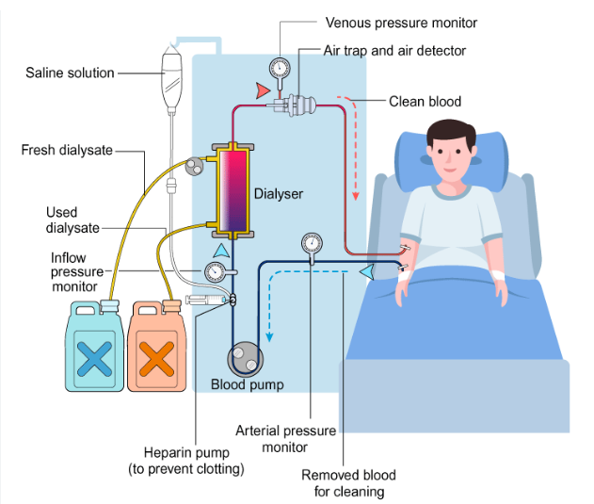
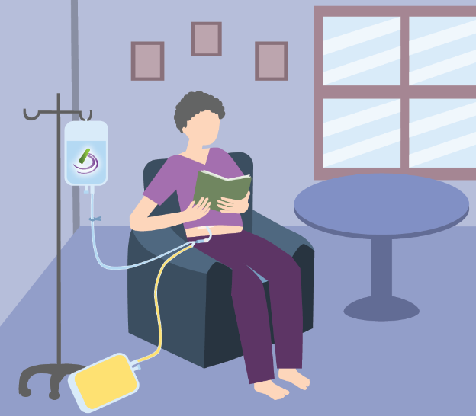
akut böbrek yetmezliğinde diyaliz tedavileri
‘extracorporeal’
Hemodiyaliz
‘intracorporeal’
Periton diyalizi
Notes:
Hastaların, diyalitik tedavilerin normal bir böbreğin işlevlerini yerine getiremeyeceğini, ancak bir yaşam destek sistemi olarak yararlı olduğunu anlamaları gerekir.
yaş
VKİ
kardiyovasküler durumu
serebrovasküler durumu
vasküler ulaşım yolu
karın operasyonu öyküsü
uzmanlık ve ulaşılabilirlik

Slide 14
…diyalizin fizyolojik prensipleri nelerdir?
Difüzyon
Yarı geçirgen bir zar
Konveksiyon
Zarın her iki tarafında iki farklı solüsyon
Ultrafiltrasyon
Notes:
Even the excretory function of the kidney is inadequately supplanted.

Slide 15
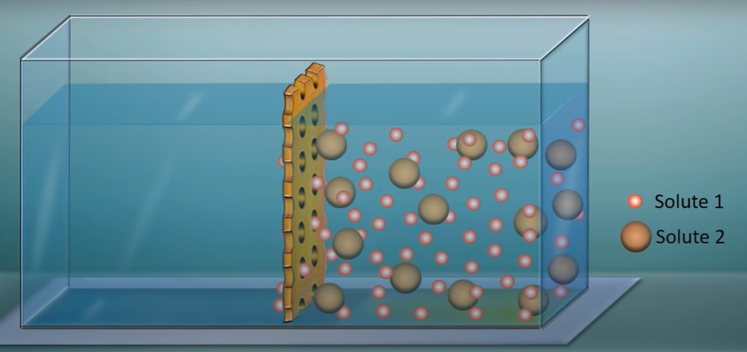
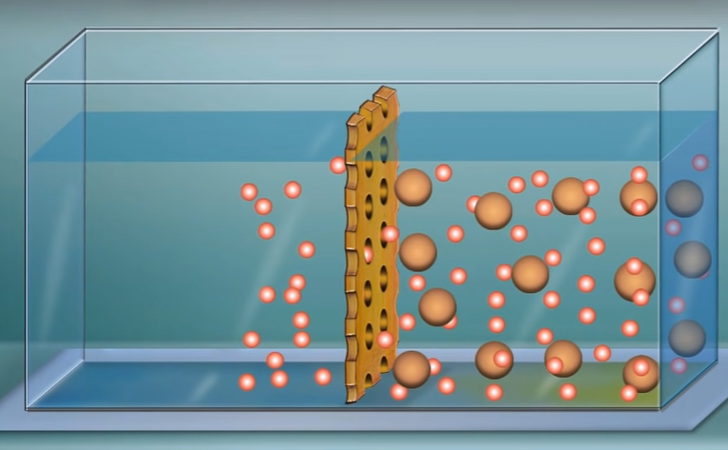
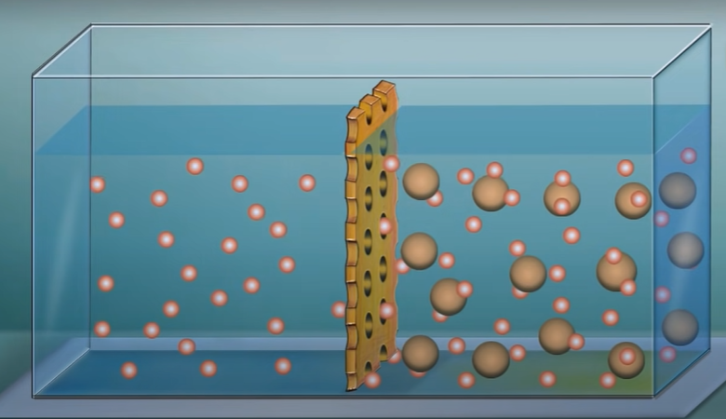
…difüzyon…
Konsantrasyon gradyentine göre
Solütün büyüklüğü, difüzyon hızını yavaşlatır***
Aynı sıvının içinde bulunan solütleri ayırırsınız
Notes:
Difüzyon: bir solütün konsantrasyon gradientine göre, yarı geçirgen bir membrandan hareketidir.
Difüzyon gerçekleşebilmesi için, membranın dışında da bir sıvı akışı olmalıdır.
Bu geçiş hareketinin belirleyicileri, solütün buyukluğu, yuku ve Membran porlarının buyuklugu ıle ılışkılıdır.
**** BU HAREKET SAYESINDE, DIFUZYONUN HIZI UYARINCA, AYNI SIVININ ICINDE BULUNAN SOLUTLERI BIRBIRINDEN AYIRIRSINIZ: DIYALIZ YAPARSINIZ!!!!!

Slide 16
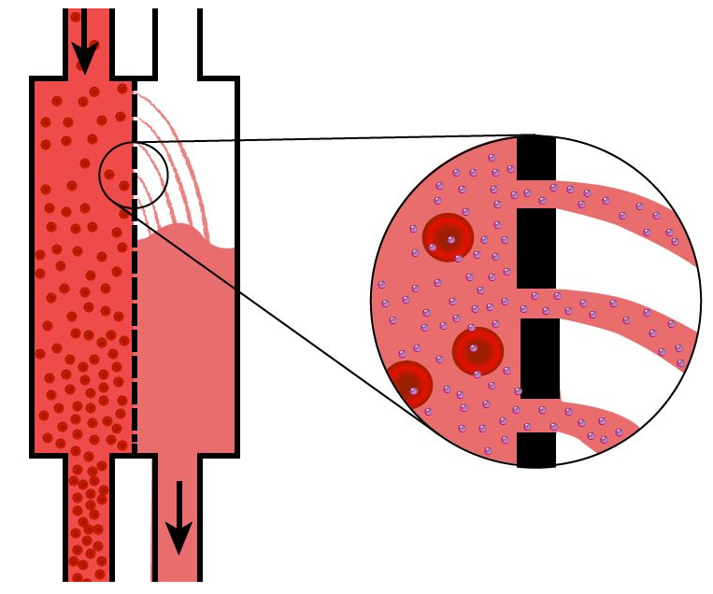
…konveksiyon…
Sıvı içinde taşınma (solvent drag = çözücü sürüklemesi)
Solütün boyutundan bağımsız; daha fazla orta molekül ağırlıklı solüt transferi
Deranged Physiology, Convection as a mechanism of solute removal. By Alex Yartsev, 2015.
Notes:
Konveksiyon, bir çözünen maddenin çözücü ile birlikte bir zar boyunca taşınmasıdır ("çözücü sürüklemesi" ile).
"Konveksiyon, moleküllerin sıvılar içindeki toplu hareketidir." Hemofiltrasyon sırasında orta moleküller bu şekilde temizlenir.
Diffusion is famously dependent on the radius of the particles, such that molecular mass plays a major role in the diffusional clearance of solutes in the dialyser. Not so for convective clearance. There is a size barrier to the haemofiltration membrane, but convection is less dependent on molecule size than diffusion. Yes, large proteins (eg. albumin and globulins) as well as blood cells are still all concentrated on one side of the membrane. But: small and middle molecules are equally likely to get convected across the membrane by solvent drag, because as you can see the molecule size does not play any role in determining the convective flux (i.e. there is just no place to plug it in to the equation). Below, a modified graph from Ronco's chapter in the 1998 edition of Critical Care Nephrology (p.1213-1223 ) demonstrates the relationship of solute molecule size and convective clearance (the molecules in question were dextrans of various molecular weight).
In summary, when the dose of dialysis is the same, the clearance of small solutes is going to be approximately the same for dialysis and haemofiltration, but when larger molecules convection has a significant advantage. This is a good segue into the discussion of the relationship of solute characteristics to convective clearance.

Slide 17
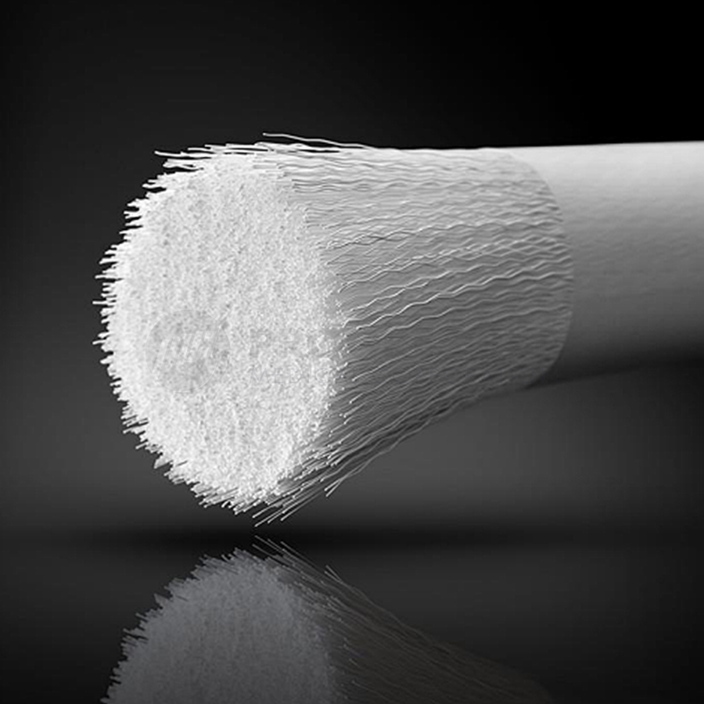
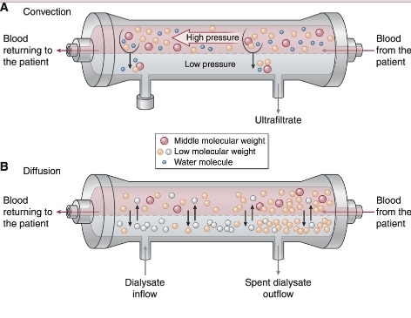
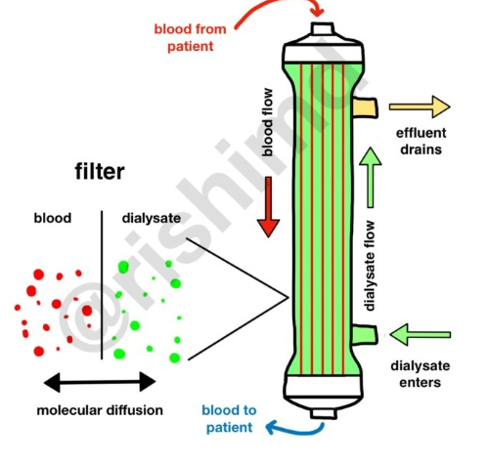
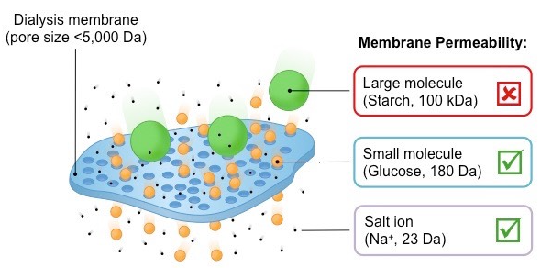
…hemodiyalizde yarı geçirgen zar…
Deranged Physiology, Convection as a mechanism of solute removal. By Alex Yartsev, 2015.
Notes:
Konveksiyon, bir çözünen maddenin çözücü ile birlikte bir zar boyunca taşınmasıdır ("çözücü sürüklemesi" ile).
"Konveksiyon, moleküllerin sıvılar içindeki toplu hareketidir." Hemofiltrasyon sırasında orta moleküller bu şekilde temizlenir.
Diffusion is famously dependent on the radius of the particles, such that molecular mass plays a major role in the diffusional clearance of solutes in the dialyser. Not so for convective clearance. There is a size barrier to the haemofiltration membrane, but convection is less dependent on molecule size than diffusion. Yes, large proteins (eg. albumin and globulins) as well as blood cells are still all concentrated on one side of the membrane. But: small and middle molecules are equally likely to get convected across the membrane by solvent drag, because as you can see the molecule size does not play any role in determining the convective flux (i.e. there is just no place to plug it in to the equation). Below, a modified graph from Ronco's chapter in the 1998 edition of Critical Care Nephrology (p.1213-1223 ) demonstrates the relationship of solute molecule size and convective clearance (the molecules in question were dextrans of various molecular weight).
In summary, when the dose of dialysis is the same, the clearance of small solutes is going to be approximately the same for dialysis and haemofiltration, but when larger molecules convection has a significant advantage. This is a good segue into the discussion of the relationship of solute characteristics to convective clearance.

Slide 18
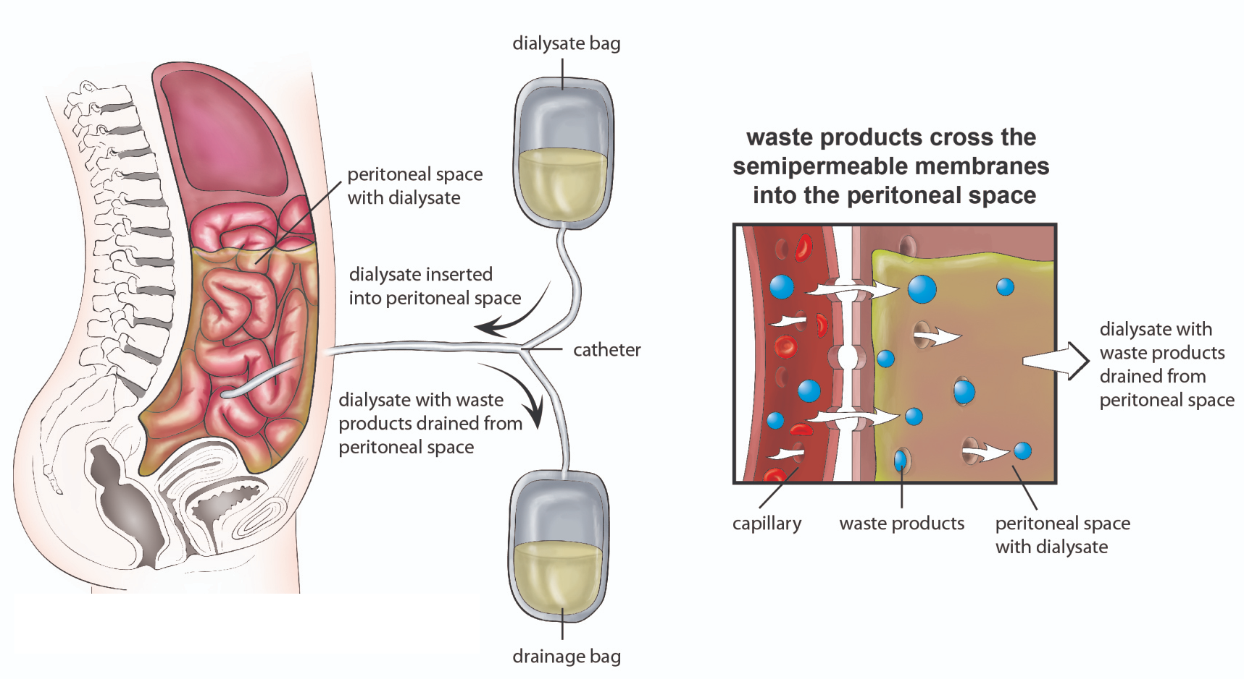
periton diyalizinde yarı geçirgen zar…
doi: 10.4161/org.7.1.13997
Notes:
‘living dialyzer’… 1923 de tracey puynam tarafından kedilerde yapılan denemeler ile periton membranının, canlılarda solut sıvıları elekleme yeteneği keşfedildi…

Slide 19
akut böbrek yetmezliğinde diyaliz tedavileri
‘extracorporeal’
Hemodiyaliz
‘intracorporeal’
Periton diyalizi
Notes:
Hastaların, diyalitik tedavilerin normal bir böbreğin işlevlerini yerine getiremeyeceğini, ancak bir yaşam destek sistemi olarak yararlı olduğunu anlamaları gerekir.
yaş
VKİ
kardiyovasküler durumu
serebrovasküler durumu
vasküler ulaşım yolu
karın operasyonu öyküsü
uzmanlık ve ulaşılabilirlik

Slide 20

Hemodiyaliz reçetesinin parametreleri
Damar giriş yolu
Kan akım hızı
Diyaliz süresi
Antikoagülasyon
Diyalizat elektrolit içeriği (Na, K, Ca)
Ultrafiltrasyon miktarı

Slide 21
Hemodiyaliz Reçetesi
Süre: | İlk seans: 2 saat 2. seans: BUN < 100 mg/dl ise 3 saat 3. ve sonrası: 4 saat ve üstü (İlaç doz aşımı haricinde nadiren > 6 saat) Sıvı çekilmesi gerekli durumlarda izole UF yapılarak diyaliz seansı uzatılabilir.
Kan akım hızı: | İlk seans: 200 ml/dk Sonrası 300 - 400 ml/dk
Diyalizat akım hızı: | İlk seans: 300-500 ml/dk Sonrası: 500 ml/dk
Diyalizör: | Küçük yüzey alanlı, düşük akımlı, düşük KoA’lı (KoA < 450)
Ultrafiltrasyon miktarı: | Hastanın volüm durumuna göre
Diyalizat içeriği: | Hastanın laboratuvar bulgularına göre (Na, K, Ca, bikarbonat)
Antikoagulasyon: | En yaygın olarak kullanılan "standart heparin"dir. Düşük molekül ağırlıklı heparinlerle ilgili deneyimler kısıtlı; GFR< 30 ml/dk iken % 50 doz azaltımı… Kanama riski olan hastalarda heparinsiz hemodiyaliz işlemi yapılabilir.
Notes:
kullanımı kolay,
ucuz,
yarı ömrü kısa,

Slide 22
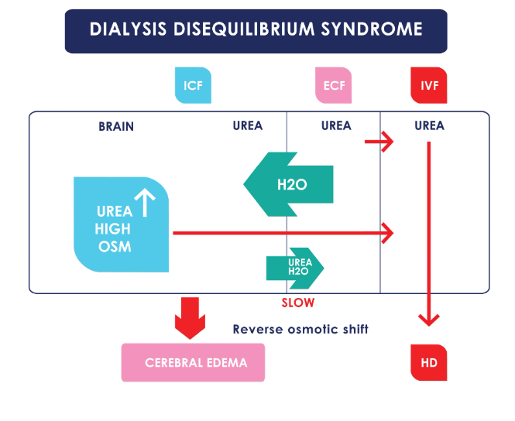
İlk seanslarda neden agresif hemodiyaliz uygulayamıyoruz?
Yüksek Riskli Durumlar
İlk diyaliz
İleri yaşlı hasta
Çok yüksek üre
Çok yüksek/düşük sodyum
Ciddi asidoz

Slide 23
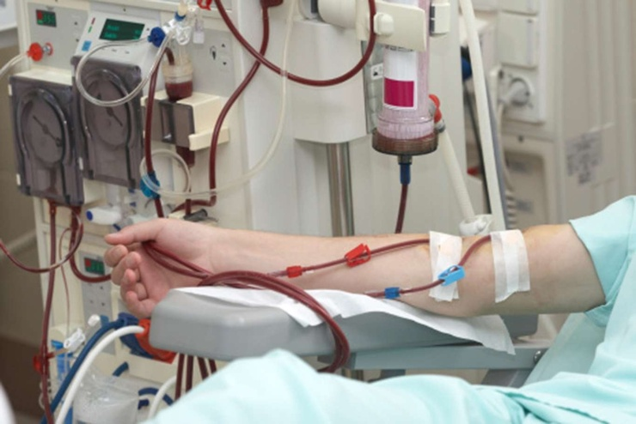
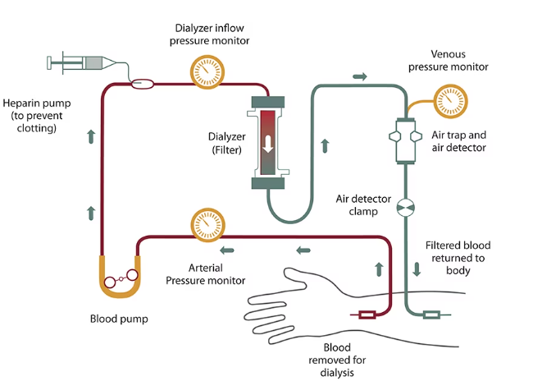
…neden heparinli ve neden heparinsiz?
Kanama riski…
  Aktif ya da son 7 gün içinde kanama (retinal kanama dahil)…
  Yeni geçirilmiş travma…
  Yeni geçirilmiş cerrahi…
  İntrakranial anevrizma…
  Kontrolsüz hipertansiyon…
  Epidural kateter varlığı…

Slide 24
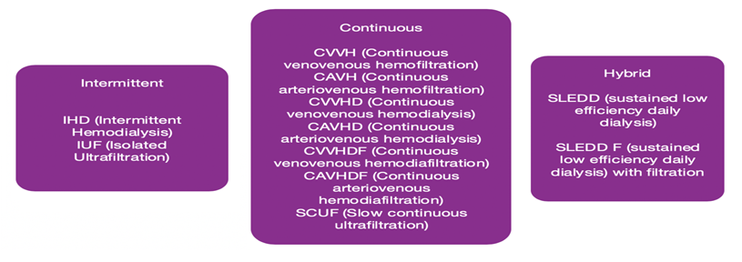
Akut Böbrek Hasarında Kullanılan Hemodiyaliz Modaliteleri
Notes:
RRT - Renal Replacement Therapy, IHD - Intermittent Hemodialysis, IUF - Isolated Ultrafiltration, CVVH - Continuous Venovenus Hemofiltration, CAVH - Continuous Arteriovenous Hemofiltration, CVVHD - Continuous Venovenous Hemodialysis, CAVHD - Continuous Arteriovenous Hemodialysis, CVVHDF - Continuous Venovenus Hemodiafiltration, CAVHDF - Continuous Arteriovenous Hemodiafiltration, SCUF - Slow Continuous Ultrafiltration, SLEDD - Sustained Low Efficiency Daily Dialysis, SLEDD F - Sustained Low Efficiency Daily Dialysis with Filtration
Prolonged intermittent renal replacement therapy (PIRRT)
sustained low-efficiency daily dialysis (SLEDD)
Renal replacement therapy (RRT) remains the primary choice of treatment in severely ill patients who develop AKI.
IHD often exacerbates hemodynamic instability with a high rate of fluid and solute removal, whereas CRRT involves the slow and constant removal of water and solutes from the plasma and is preferred for managing unstable patients

Slide 25
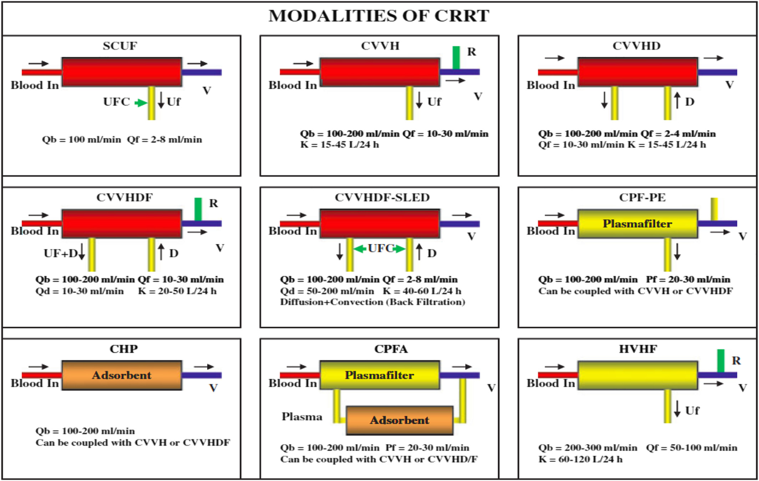

Slide 26
akut böbrek hasarında kullanılan diyaliz modaliteleri
Modalite | Süre | Kan akım hızı | Diyalizat akım hızı | ABH’da Yeri | Avantajları | Dezavantajları
Aralıklı hemodiyaliz | 2-4 saat | > 200 ml/dk | ≥ 500 ml/dk | Hemodinamik stabil hasta | Kanama riski düşük Kısa süreli Hasta mobilitesi Hızlı hiperkalemi tedavisi Fistül-damar yolu problemi düşük Zehirlenmenin hızlı tedavisi | Yetersiz renal replasman Yetersiz metabolik kontrol Hemodinamik dengesizlik Yetersiz sıvı kontrolü
CRRT | 24 saat | < 200 ml/dk | 15-35 ml/dk | Hemodinamik unstabil hasta İntrakranial basınç artışı riski olan hasta | Hemodinamik stabilite Sürekli renal replasman Metabolik kontrol daha iyi Sıvı dengesi daha iyi Geniş nutrisyonel destek olanağı | Sürekli antikoagülasyon Teknik destek ve personel altyapısı gerektirir. İmmobilizasyon Yüksek kanama riski Yüksek maliyet Hipofosfatemi
SLEDD | 6-12 saat | 200 ml/dk | 300 ml/dk | Hemodinamik unstabil hasta | Hemodinamik stabilite Daha düşük antikoagülasyon ihtiyacı Daha düşük maliyet Daha esnek tedavi | Teknik destek ve personel alt yapısı gerektirir. Hipofosfatemi Düşük etkinlik
Periton diyalizi | 24 saat | - | - | Hemodinamik unstabil hasta Koagülopati, vasküler erişim sorunu | Hemodinamik stabilite Antikoagülasyon ihtiyacı yok | Peritonit riski Katabolik hastada düşük klirens

Slide 27

  İntermitan ve devamlı diyaliz modaliteleri birbirini tamamlayıcı uygulamalardır (derecelendirilmemiş).
  Devamlı diyaliz uygulamalarının, intermitan hemodiyalize kıyasla önerildiği hastalar;
    * Hemodinamik olarak stabil olmayanlar (2B)…
    * Akut beyin hasarı, intrakranial basınç artışı, yaygın beyin ödemi olanlar (2B)…
Notes:
* Devamlı diyaliz uygulamaları ile sıvı ve solut uzaklaştırılması daha yavaş, daha dengeli …

Slide 28
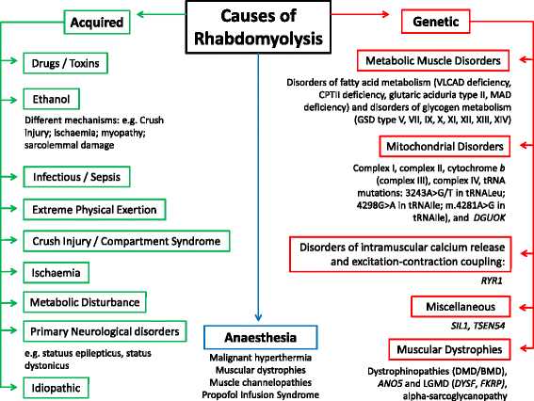
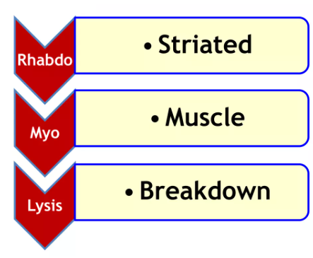
VAKA-1
İlerleyen günlerde solunum ve kalp durumu iyileşirken böbrek hasarı devam etti.
CRRT'den aralıklı hemodiyaliz tedavisine geçildi.
Başvurudan iki hafta sonra böbrek fonksiyonları düzelen hastanın hemodiyaliz tedavisine devam edilmedi.
Açıklamak için kapsamlı testler yapıldı.

Slide 29
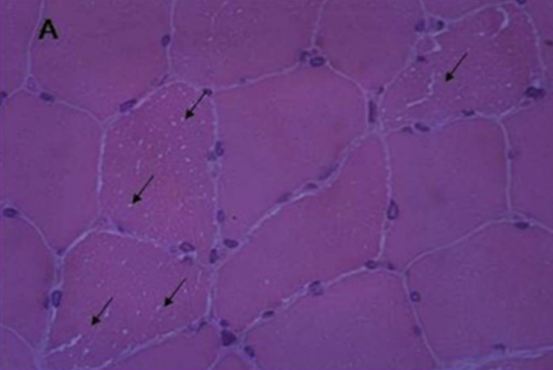
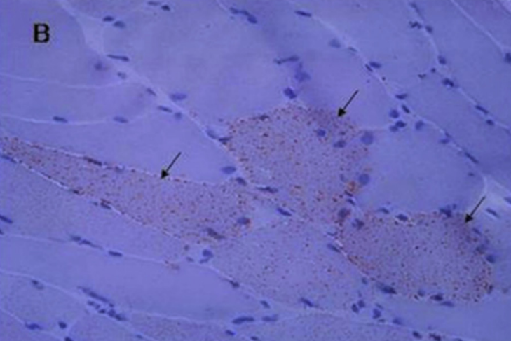
VAKA-1
İskelet kası biyopsi örneği: (A) hematoksilin ve eozin boyası ile küçük intrasitoplazmik vakuoller (oklar), (B) Oil Red O boyası (orijinal büyütme, ×400) ile lipit damlacıkları (oklar).
Carnitine palmitoyltransferase II (CPT II) eksikliği
TANI: Carnitine palmitoyltransferase II (CPT II) eksikliği

Slide 30
VAKA-2
39 yaşında bayan hasta.
Başvuru şikayeti: bacaklarda ödem.
Öykü: özellik yok.
İlaç: Yok.
Fizik muayene:
BMI: 33 kg/m²
Vital bulguları stabil.
Extremiteler: +/+ pretibial ödem.
Üre (mg/dl): | 17-43 | 29
Kreatinin (mg/dl): | 0.84- 1.25 | 1.61
LDL-kol (mg/dl) | 0 - 100 | 107
Albumin (g/dl): | 3.5- 5.2 | 3.69
Hgb (g/dl) | 13.2-17.3 | 11.7
İdrar analizi |  | D: 1009, pH: 6.5, RBC: 5, WBC: 1 /hpf, ++ protein
Proteinuri (mg/gün) | < 140 | 2457 (alb: 1574)
Seroloji | Negatif | Negatif

Slide 31
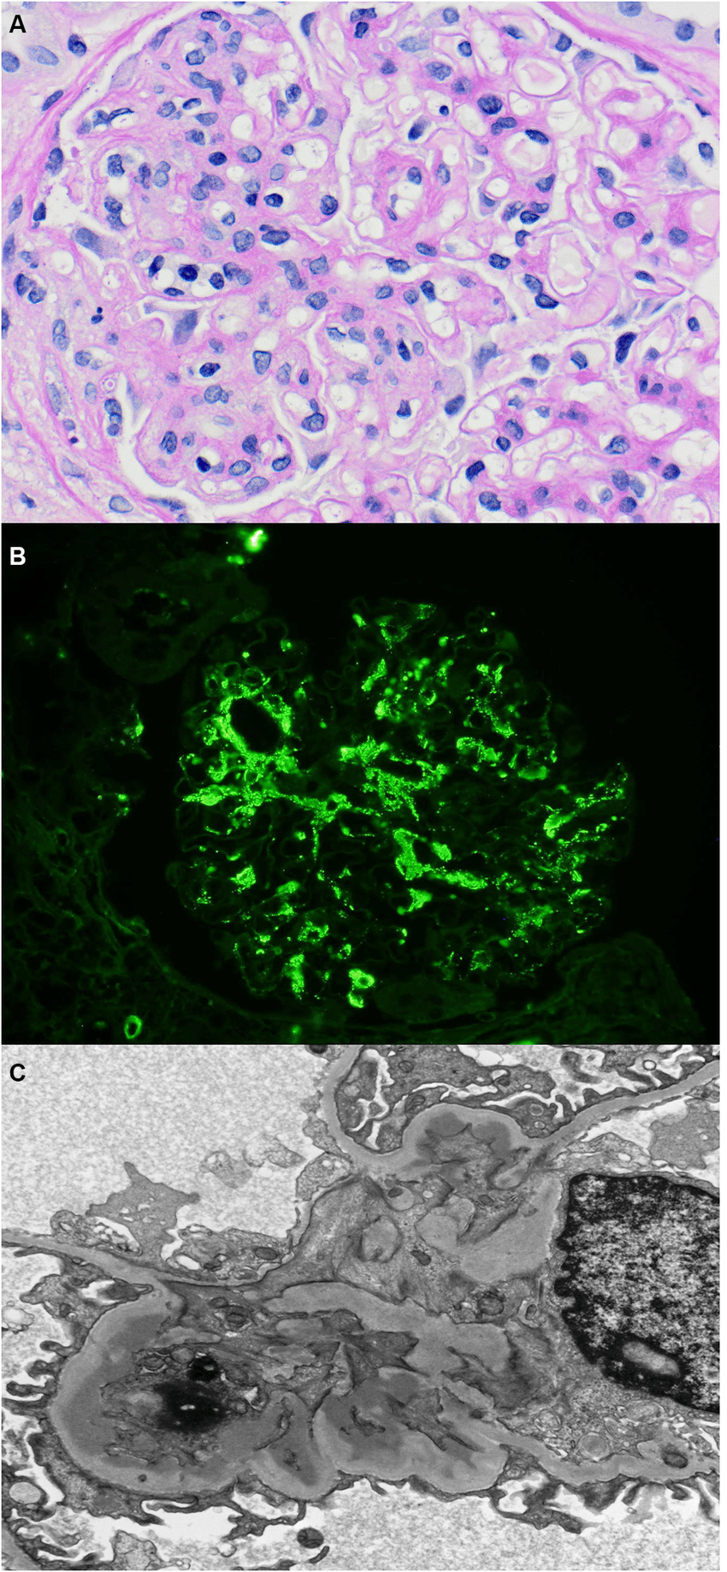
VAKA-2
TANI: IgA Nefropatisi

Slide 32
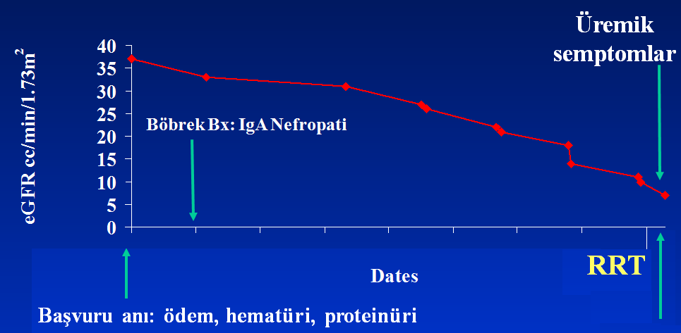
VAKA-2

Slide 33
VAKA-2

Slide 34
VAKA-2
eGFR < 30 ml/dk olduğunda RRT seçenekleri hakkında konuşmaya başladık.
Kronik böbrek hasarı
Böbrek nakli
Diyaliz tedavileri
Notes:
Till then, ‘renal support therapy’ would convey more effectively the limitations of current technology.

Slide 35
  Böbrek nakli
    Canlı böbrek nakli (aile, arkadaşlar) (eGFR < 20 ml/dk)
    Diyaliz başlangıcından önce kadavradan böbrek donörü bekleme listesine yazılsın.
  Diyaliz tedavileri; Hemodiyaliz (damar yolu +++), Periton Diyalizi (hayat kalitesi ve sağkalım avantajı).
  *Hastaların, bu tedavi opsiyonlarının normal bir böbreğin işlevlerini yerine getiremeyeceğini, ancak bir yaşam destek sistemi olarak yararlı olduklarını anlamaları sağlanmalıdır…

Slide 36
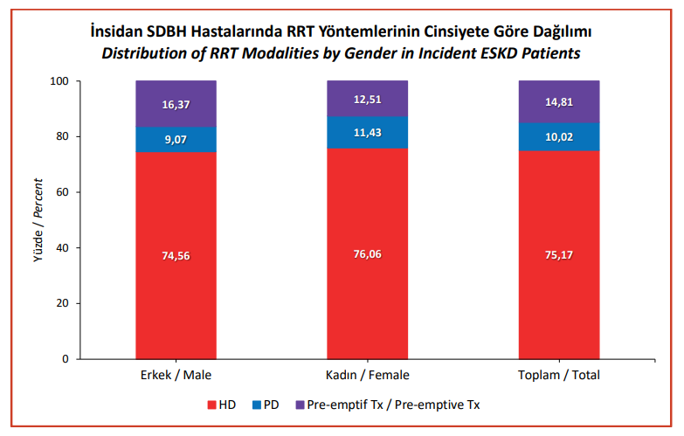
Türkiye’de kronik böbrek yetmezliğinde diyaliz uygulamaları…

Slide 37
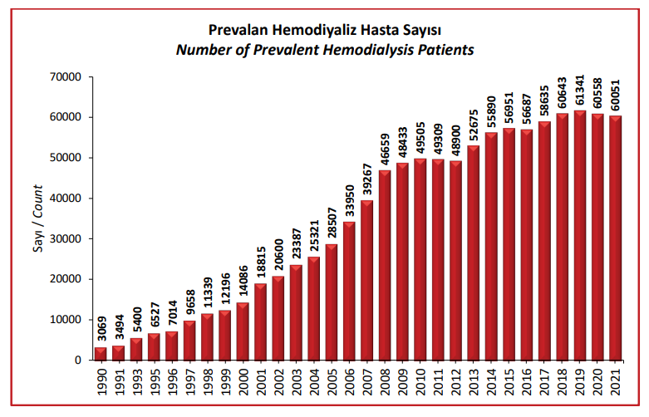
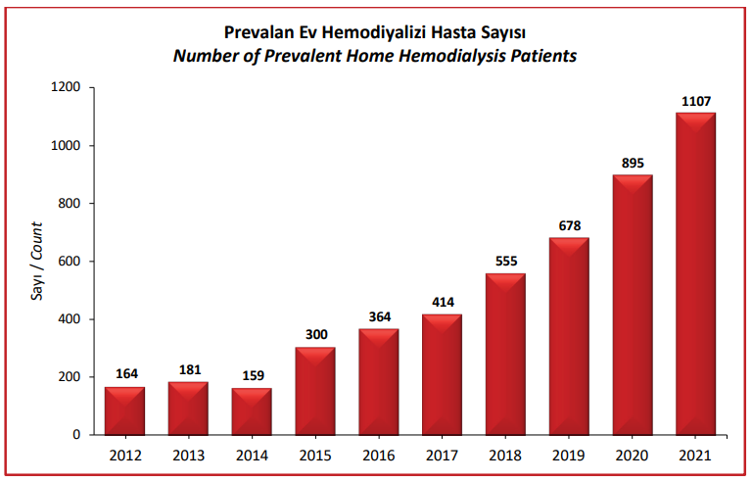
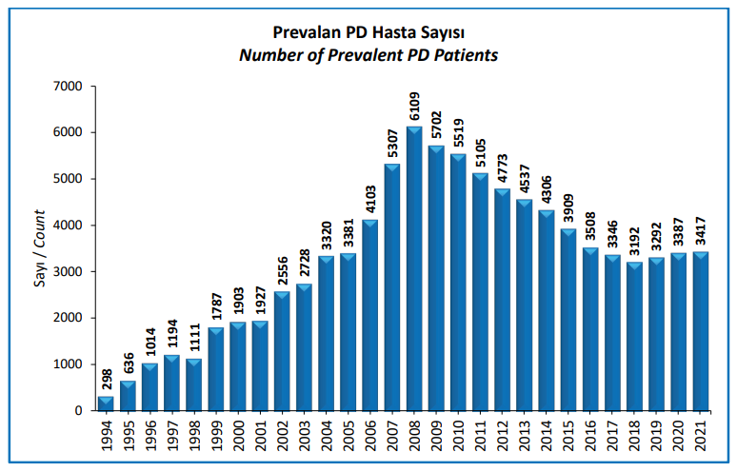
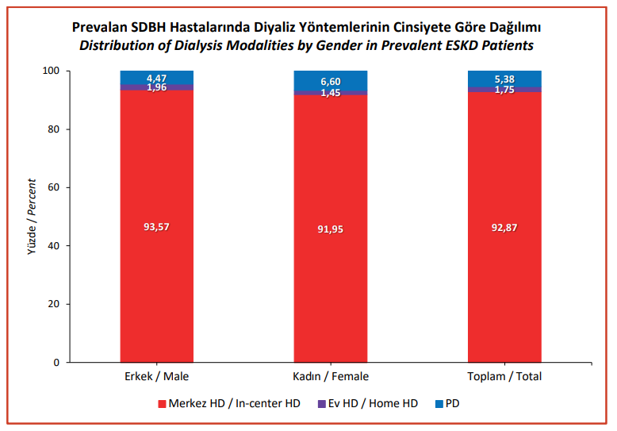
Türkiye’de kronik böbrek yetmezliğinde diyaliz uygulamaları…

Slide 38
VAKA-2
Vakamız, canlı böbrek donörü olmadığı için diyaliz tedavilerinden birini tercih etmeliydi.
Mesleği: inşaat mühendisi.
Günün büyük bölümünü şantiyede geçiriyor.
Boy: 175 cm, VA: 90 kg, VYA*: 2.06 m²
1500 mL/gün idrar çıkışı.

Slide 39
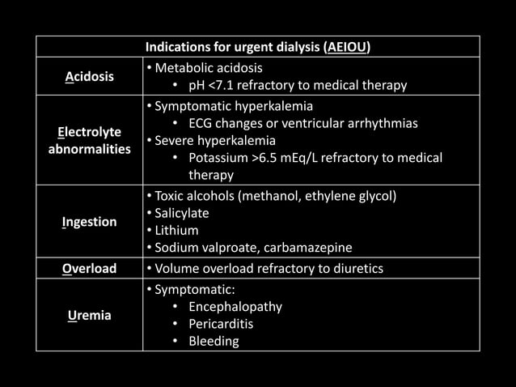
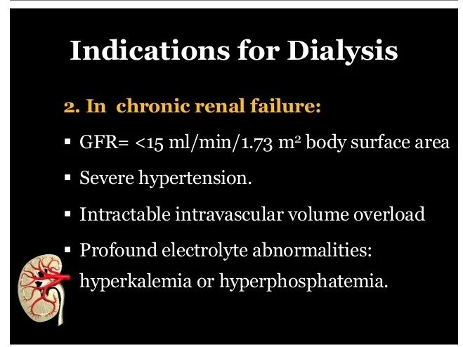
diyaliz endikasyonları
Akut böbrek hasarı
Kronik böbrek hasarı
Notes:
Hastaların, diyalitik tedavilerin normal bir böbreğin işlevlerini yerine getiremeyeceğini, ancak bir yaşam destek sistemi olarak yararlı olduğunu anlamaları gerekir.

Slide 40
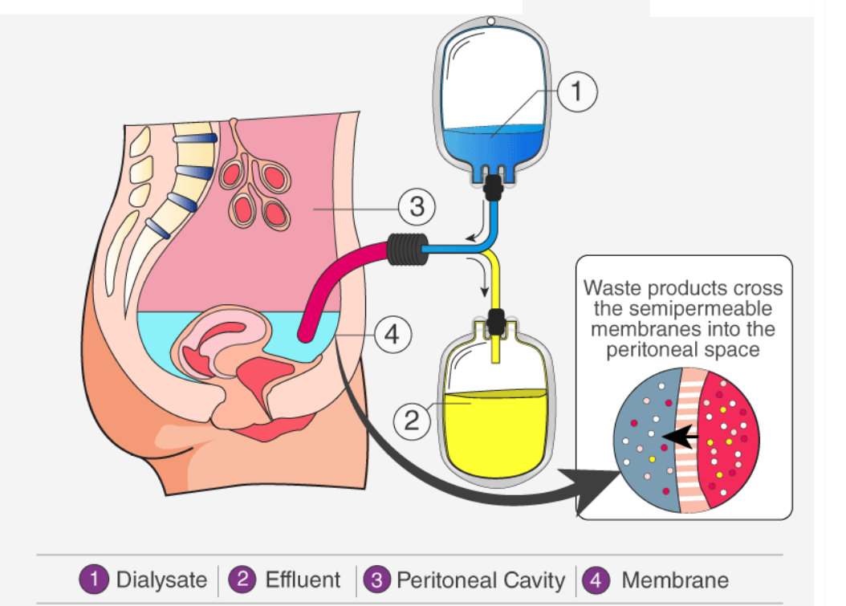
…periton diyalizi reçetesinin ana unsurları…
Yeterli sıvı ve solütün kandan uzaklaştırılması
Solüsyon
Çevrim sayısı
Değişim volümü

Slide 41
başlangıç reçetesi…
APD
ALETLİ DEĞİŞİMLER
3-4 değişim/gece X 1.5-2.5 L dolum volümü
Toplam süre: 7-10 saat
GÜNDÜZ DEĞİŞİMLERİ
0-2 değişim/gündüz X 1-2.5 L dolum volümü
CAPD
2-4 değişim/gün X 2-3 L dolum volümü

Slide 42
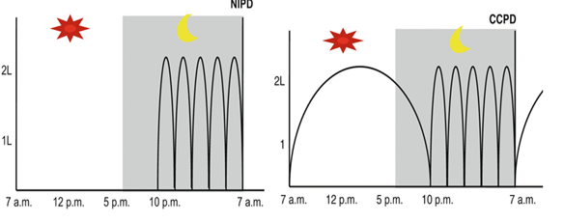
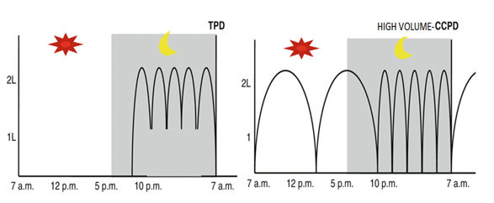
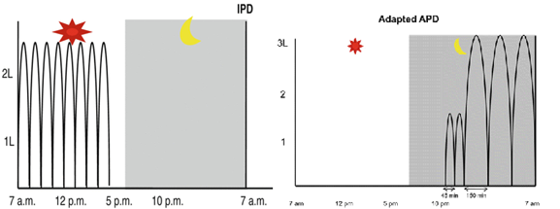
NIPD
CCPD
Yüksek volüm APD
TIPD
Notes:
TPD: drenaj/dolum sırasındaki zaman kaybını azaltır. CrCl’ini % 20 oranında artırabilir…
CCPD: H/HA hastada gün içi uzun çevrim sıvı absorbsiyonu ile sonuçlanabilir. Icodextrin ya da gün içi kısa çevrim eklenebilir.

Slide 43
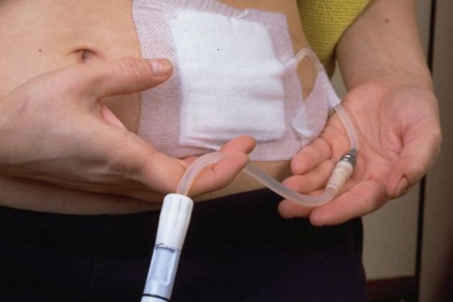
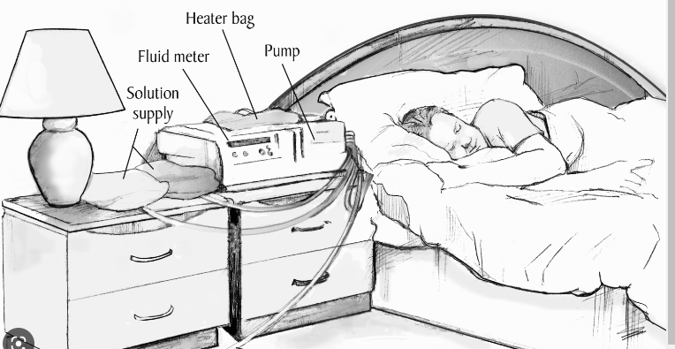
APD
4 değişim/gece
2 L dolum volümü
Toplam süre: 9 saat
4X%1.5 glukozlu solusyon
Gündüz değişimi yok.

Slide 44
VAKA-2
PD'de 10 aydan fazla bir süre sonra çok iyi durumda, peritonit atağı yaşamadı.
Tam zamanlı çalışmaya devam ediyor.
Vaka-2’yi kadavradan böbrek donörü bekleme listesine kayıt ettik.

Slide 45
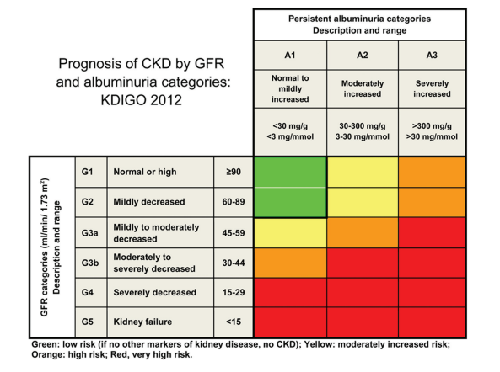

…transplantasyon adayı…
KDIGO Clinical Practice Guideline on the Evaluation and Management of Candidates for Kidney Transplantation

Slide 46
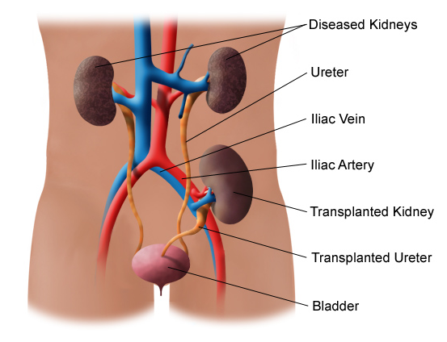
…transplantasyon adayı…
Transplantasyon, diyalize kıyasla daha düşük maliyetle çok daha üstün sağkalım ve yaşam kalitesi sağladığı için, potansiyel olarak uygun olan tüm adayların değerlendirme için sevk edilmesi önerilir.
Adaylık değerlendirmesi (ve mevcut olduğunda canlı donör incelemesi/ pre-emptive nakil) haftalar ila aylar sürebileceği için, mümkün olduğunda erken sevk önerilir.
KDIGO Clinical Practice Guideline on the Evaluation and Management of Candidates for Kidney Transplantation
Notes:
As transplantation on average affords superior survival and quality of life at lower cost compared to dialysis, we suggest all potentially suitable candidates should be referred for assessment. Since candidacy assessment (and living donor work-up when available) may take weeks to months, we recommend sufficiently early referral to enable pre-emptive transplantation whenever possible.

Slide 47
…transplantasyon adayı…
SECTION 1: ACCESS TO TRANSPLANTATION
SECTION 2: AGE
SECTION 3: PEDIATRIC ISSUES
SECTION 5: ADHERENCE
SECTION 6: TOBACCO
SECTION 4: PSYCHOSOCIAL ASSESSMENT
SECTION 7: SURGICAL ISSUES INCLUDING OBESITY
SECTION 8: DIABETES
SECTION 9: CAUSE OF END-STAGE KIDNEY DISEASE
SECTION 10: INFECTIONS
SECTION 9: CAUSE OF END-STAGE KIDNEY DISEASE
SECTION 11: MALIGNANCY
SECTION 12: PULMONARY DISEASE
SECTION 13: CARDIAC DISEASE
SECTION 14: PERIPHERAL ARTERIAL DISEASE
SECTION 15: NEUROLOGIC DISEASE
SECTION 16: GASTROINTESTINAL AND LIVER DISEASE
SECTION 17: HEMATOLOGIC DISORDERS
SECTION 18: BONE AND MINERAL METABOLISM
SECTION 19: IMMUNOLOGICAL ASSESSMENT
KDIGO Clinical Practice Guideline on the Evaluation and Management of Candidates for Kidney Transplantation
Notes:
As transplantation on average affords superior survival and quality of life at lower cost compared to dialysis, we suggest all potentially suitable candidates should be referred for assessment. Since candidacy assessment (and living donor work-up when available) may take weeks to months, we recommend sufficiently early referral to enable pre-emptive transplantation whenever possible.

Slide 48
…transplantasyon adayı…
Böbrek nakli ile, diyalizden daha tehlikeli sonlanımları olabilecek böbrek teşhisi veya eşlik eden hastalığı olmayan tüm hastalar adaydır…
Primer böbrek hastalığı: Amiloidoz, MM/gamopati olanlar…
Hepatit C virüsü dışında aktif enfeksiyonu olanlar…
Lokalize prostat veya asemptomatik böbrek kanserleri (< 1 cm çap) dışında aktif kanseri olanlar…
İliak arterleri de ilgilendiren ciddi vasküler patolojileri olanlar…
Şiddetli ve semptomatik kardiyak, solunum veya karaciğer hastalığı olanlar…
İlerleyici nörodejeneratif hastalığı olanlar…
Devam eden madde kötüye kullanımı veya kararsız psikiyatrik hastalığı olanlar…
KDIGO Clinical Practice Guideline on the Evaluation and Management of Candidates for Kidney Transplantation
Notes:
As transplantation on average affords superior survival and quality of life at lower cost compared to dialysis, we suggest all potentially suitable candidates should be referred for assessment. Since candidacy assessment (and living donor work-up when available) may take weeks to months, we recommend sufficiently early referral to enable pre-emptive transplantation whenever possible.

Slide 49
preemptif böbrek nakli…
…neden?…
…neden değil?…
Daha düşük red riski
Daha iyi hayat kalitesi
Daha uzun hayat süresi
Diyaliz ilişkili komplikasyonların yokluğu
Daha düşük tedavi maliyeti
Geç kalınmış nefroloji sevki…
Kadavra donörlerde etik sorunlar…
Böbrek nakli için absolü ve rölatif kontraendikasyonların varlığı…
Preemptive kidney transplantation: why, when, and how? J Bras Nefrol. 2022.
Notes:
In Brazil, PKT can be legally performed not only for living donor kidney transplants but also for deceased donor kidney transplantation. According to the Ordinance 2600/2009, the in-state donation rate must be equal to or greater than the national average donation rate to allow deceased donor PKT within the respective Brazilian state. In Brazilian states where deceased donor PKT is permitted, the recipient must still meet one of the following criteria³⁰:≤ 18 years old and eGFR < 15 mL/min/1.73 m2 or;
> 18 years old and eGFR < 10 mL/min/1.73 m² or;
Diabetic patients and eGFR < 15 mL/min/1.73 m²
İdeal zaman: hastaların üremik veya konjestif belirti ve semptomlar olmadan onları tutan en düşük böbrek fonksiyon seviyesine sahip olduğu zaman gibi görünmektedir.

Slide 50
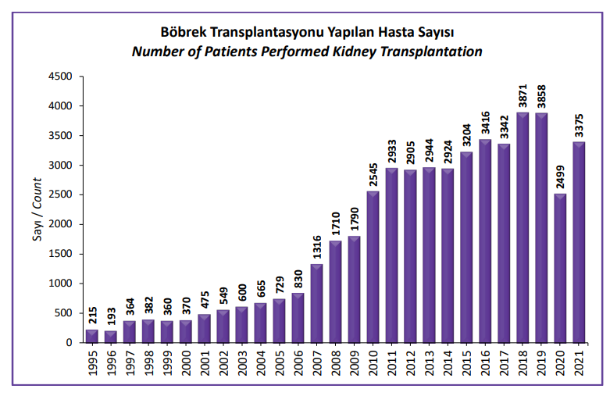
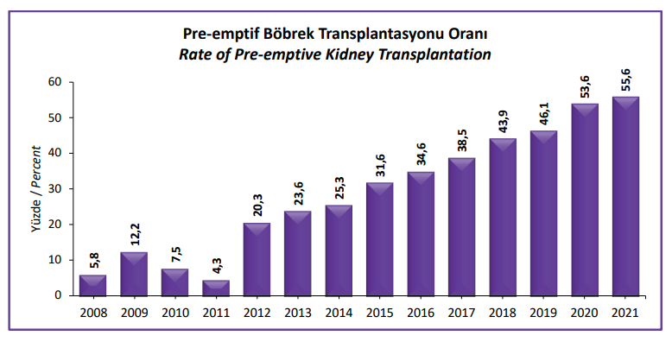
Türkiye’de kronik böbrek yetmezliğinde böbrek nakli uygulamaları…
National Nephrology, Dialysis and Transplantation Registry Report of Turkey 2021

Slide 51
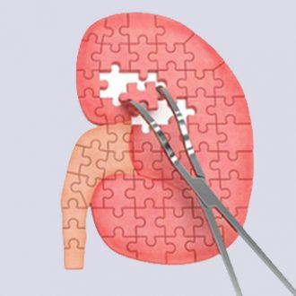
Teşekkürler…

